Slide 1
Design for Six Sigma (DFSS): lessons learned from world-class companies
Author: Arash Shahin
Source: Six Sigma and Competitive Advantage, vol. 4, no. 1, 2008
Date: 1/10/2010

Slide 2
大綱
研究架構
DFSS 與 6 Sigma比較
DFSS案例(word-class)
Samsung SDI
Ford
DFSS實施障礙
DFSS訓練計畫
結論

Slide 3
本文研究架構
Introduction
Design for Six Sigma and the corporate framework of Six Sigma
Design for Six Sigma methodologies
Differences between Six Sigma and design for Six Sigma methodologies
The Design for Six Sigma process
Samsung SDI
Suppliers of white goods in Europe
Ford Company
Implementation obstacles
Design for Six Sigma training
Design for Six Sigma methodologies
Conclusions

Slide 4
研究架構
Introduction
Design for Six Sigma and the corporate framework of Six Sigma
Design for Six Sigma methodologies
Differences between Six Sigma and design for Six Sigma methodologies
The Design for Six Sigma process
Samsung SDI
Suppliers of white goods in Europe
Ford Company
Implementation obstacles
Design for Six Sigma training
Conclusions

Slide 5
6 Sigma與DFSS比較
6 Sigma | DFSS
聚焦在流程改善 | 聚焦在產品本身
降低不良 | 預防不良
針對一個或少數的CTQ加以關住 | 考慮顧客在意的所有CTQ
專案團隊規模小 | 專案團隊規模小
專案數較多 | 專案數較少
改變幅度小，影響小 | 改變幅度大，影響大
專案時程短 | 專案時程長
財務效益容易量化 | 財務效益不易量化
Source: 課堂講義

Slide 6
DFSS案例-Samsung SDI
簡介Samsung SDI
南韓最大CRT面板製造廠
全球第二大電漿電視(PDP)
從事生產：彩色顯像管(CPT)、LCD、OLED等
本研究以CPT為例，DFSS方法： IDOV(identify, design, optimize, verify) + R(Recognize), D(Define)
= R-D-I-D-O-V
Notes:
* 簡介Samsung SDI(歷史，現況，產品)

Slide 7
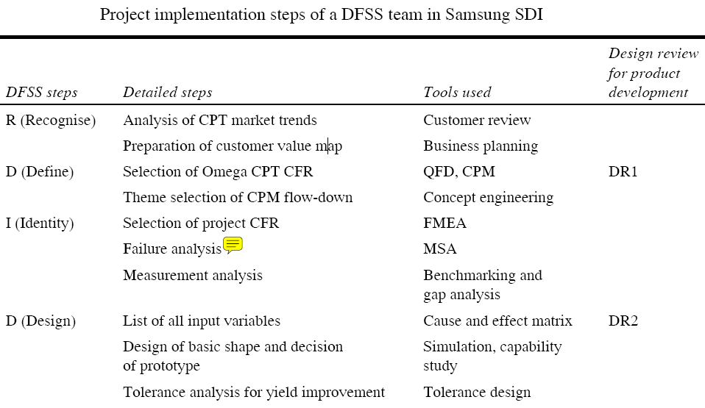
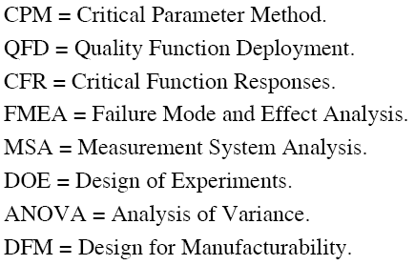
Project implementation steps of a DFSS team in Samsung SDI(1/2) (Park, 2003)

Slide 8
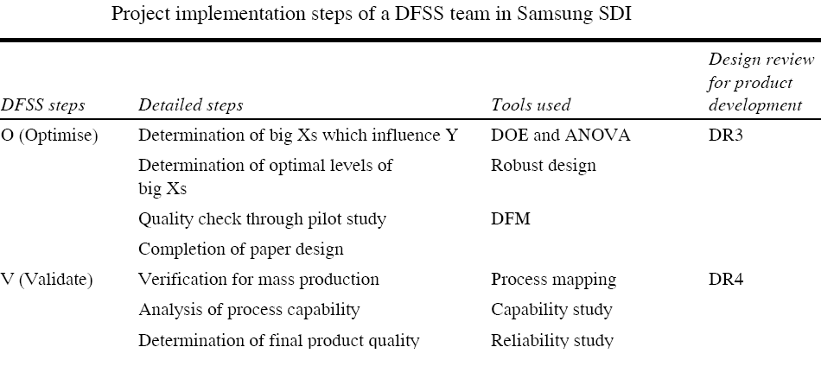
Project implementation steps of a DFSS team in Samsung SDI(2/2)

Slide 9
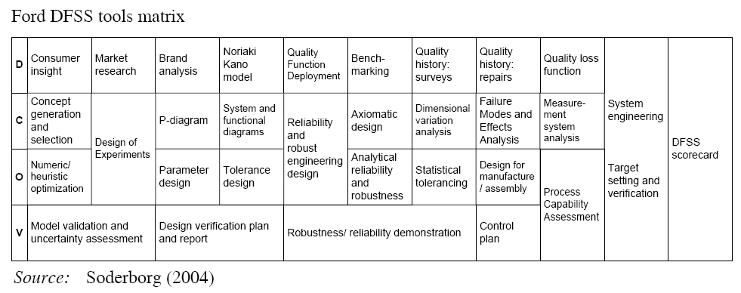
DFSS案例 - Ford
DCOV(Define, Characterize, Optimize, Verify)

Slide 10
DFSS實施障礙(Park, 2003):
工程師通常排斥在他們原有的研究活動中加入任何新的科學方法，因此必須在實行DFSS之前，取得他們的了解和贊同。
綠帶(GB)和黑帶(BB)的訓練是必要的。過程中，需要學習許多統計工具，所以所使用的書籍、案例都必須仔細的編列，並且讓受訓者知道為什麼DFSS是非常有用的工具
對於R&D部門來說，專案小組活動是困難的。通常BB會被指派為全職的專案領導人；所以公司應給予時間空間和必要的支援給BB解決專案問題。

Slide 11
DFSS訓練- 以Ford為例(1/2)
專案執行前一個月，隊員須參加為期兩個星期的課堂訓練；課程內容涵蓋深入的程序和工具
透過持續的研討會來協調專案的每個工作階段(D, C, O and V)
當一個工作階段結束時，團隊會為專案撰寫下一個步驟。
身領導者(通常是資深BB)，引導團隊應用6 Sigma工具
黑帶大師(Master BB)領導研討會的進行、協調領導人貫徹專案以及提供進階DFSS工具的訓練。

Slide 12
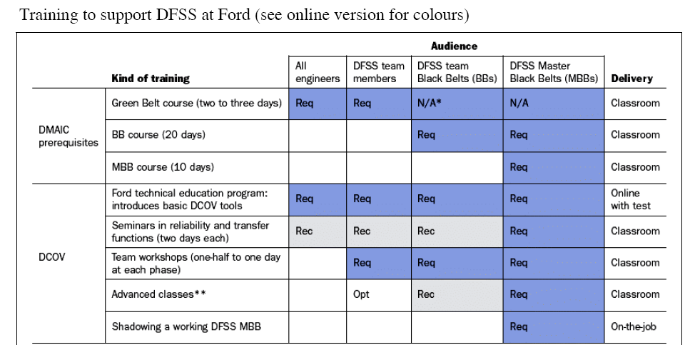
DFSS訓練- 以Ford為例(2/2)
6. Ford公司員工所參加的6 Sigma相關訓練，如下圖

Slide 13
結論
本研究針對DFSS概念作一個精確的探討並且以世界級的公司為例，作為示範和學習。
發現：實行DFSS對任何組織而言是一種挑戰。然而，一旦成功，期影響力和成本的降低是無窮的。
不同公司使用不同DFSS方法，也是為什麼各公司在實行DFSS過程中，使用的不同的工具和技術的原因。
優秀的專案領導人和DFSS培訓計畫是DFSS專案成功的要素。
在實行DFSS培訓前，應考慮將某DMAIC課程列為必須、建議或選擇性。

Slide 14
End.
Thanks for your listening.

